Slide 1
Técnico em Desenvolvimento de Sistemas

Slide 2
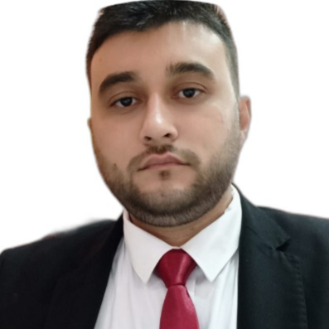
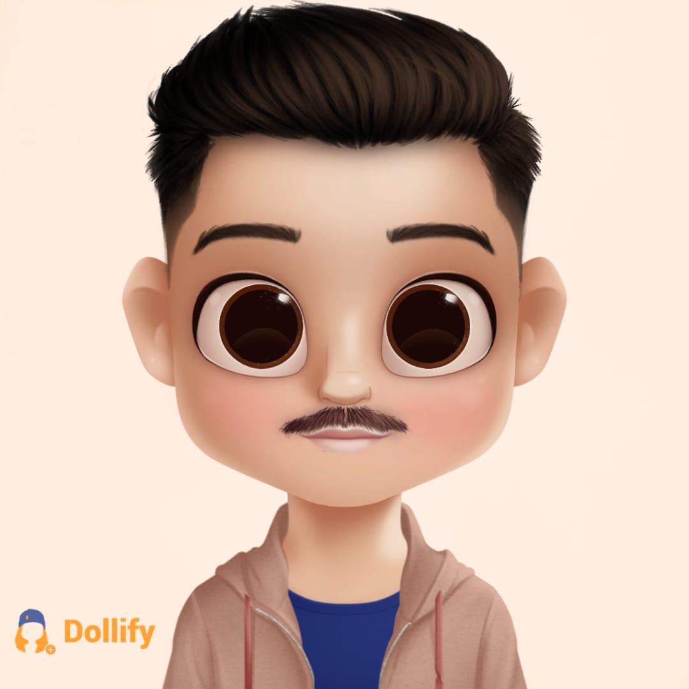
Programação Front-end Em instantes iniciaremos nossa aula
Professor João Choma Neto

Slide 3
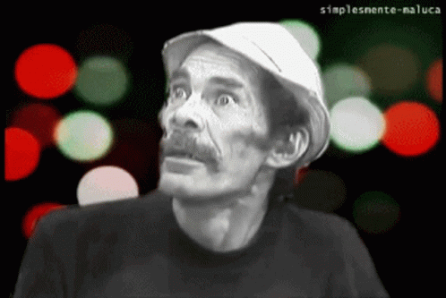
O que nós vimos na aula passada?
O QUE NÓS VIMOS NA AULA PASSADA?

Slide 4
REVISÃO PARA PROVA 05
Revisão das Lições
14, 15 e 16

Slide 5
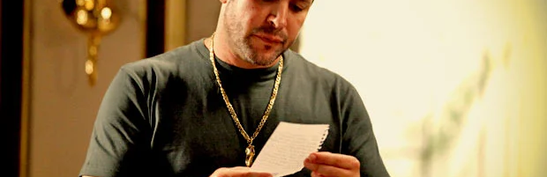
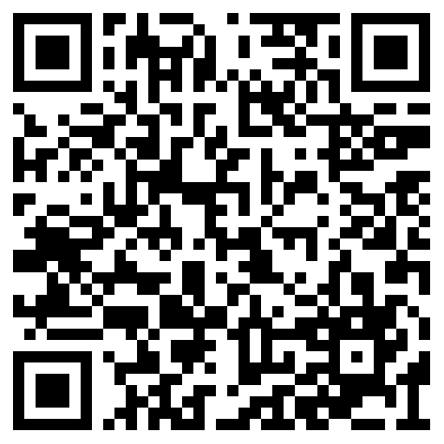
LIÇÃO 14 – FUNÇÕES E EVENTOS EM JAVASCRIPT

Slide 6
FUNÇÕES E EVENTOS
As ações são associadas aos eventos que são organizados em módulos ou blocos
Para isso temos o conceito de modularização

Slide 7
MODULARIZAÇÃO
A modularização permite a reutilização de trechos de programa que facilitam a leitura e futuras manutenções em seus sistemas

Slide 8
FUNÇÃO
1. function nomeDaFuncao(){
2. código
3. }

Slide 9
O QUE É PARÂMETRO
function nomeDaFuncao(parametro1, parametro2, parametro3) {
// Corpo da função que usa os parâmetros
}

Slide 10
RETURN
function somar(a, b) {
return a + b;
}
let resultado = somar(3, 5);

Slide 11
FUNÇÃO ANÔNIMA
1. var dobro = function(a) {
3. return a * 2;
4. }
5. var num = Number(prompt("Número: "));
6. alert("O dobro é: " + dobro(num));

Slide 12
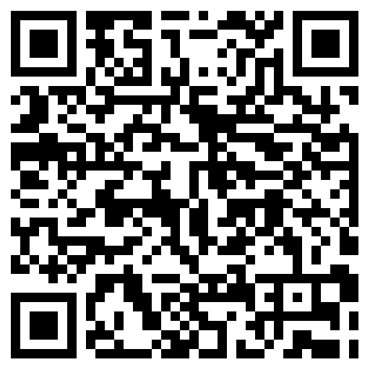
LIÇÃO 15: MODELO CLIENTE – SERVIDOR E PADRÃO MVC

Slide 13
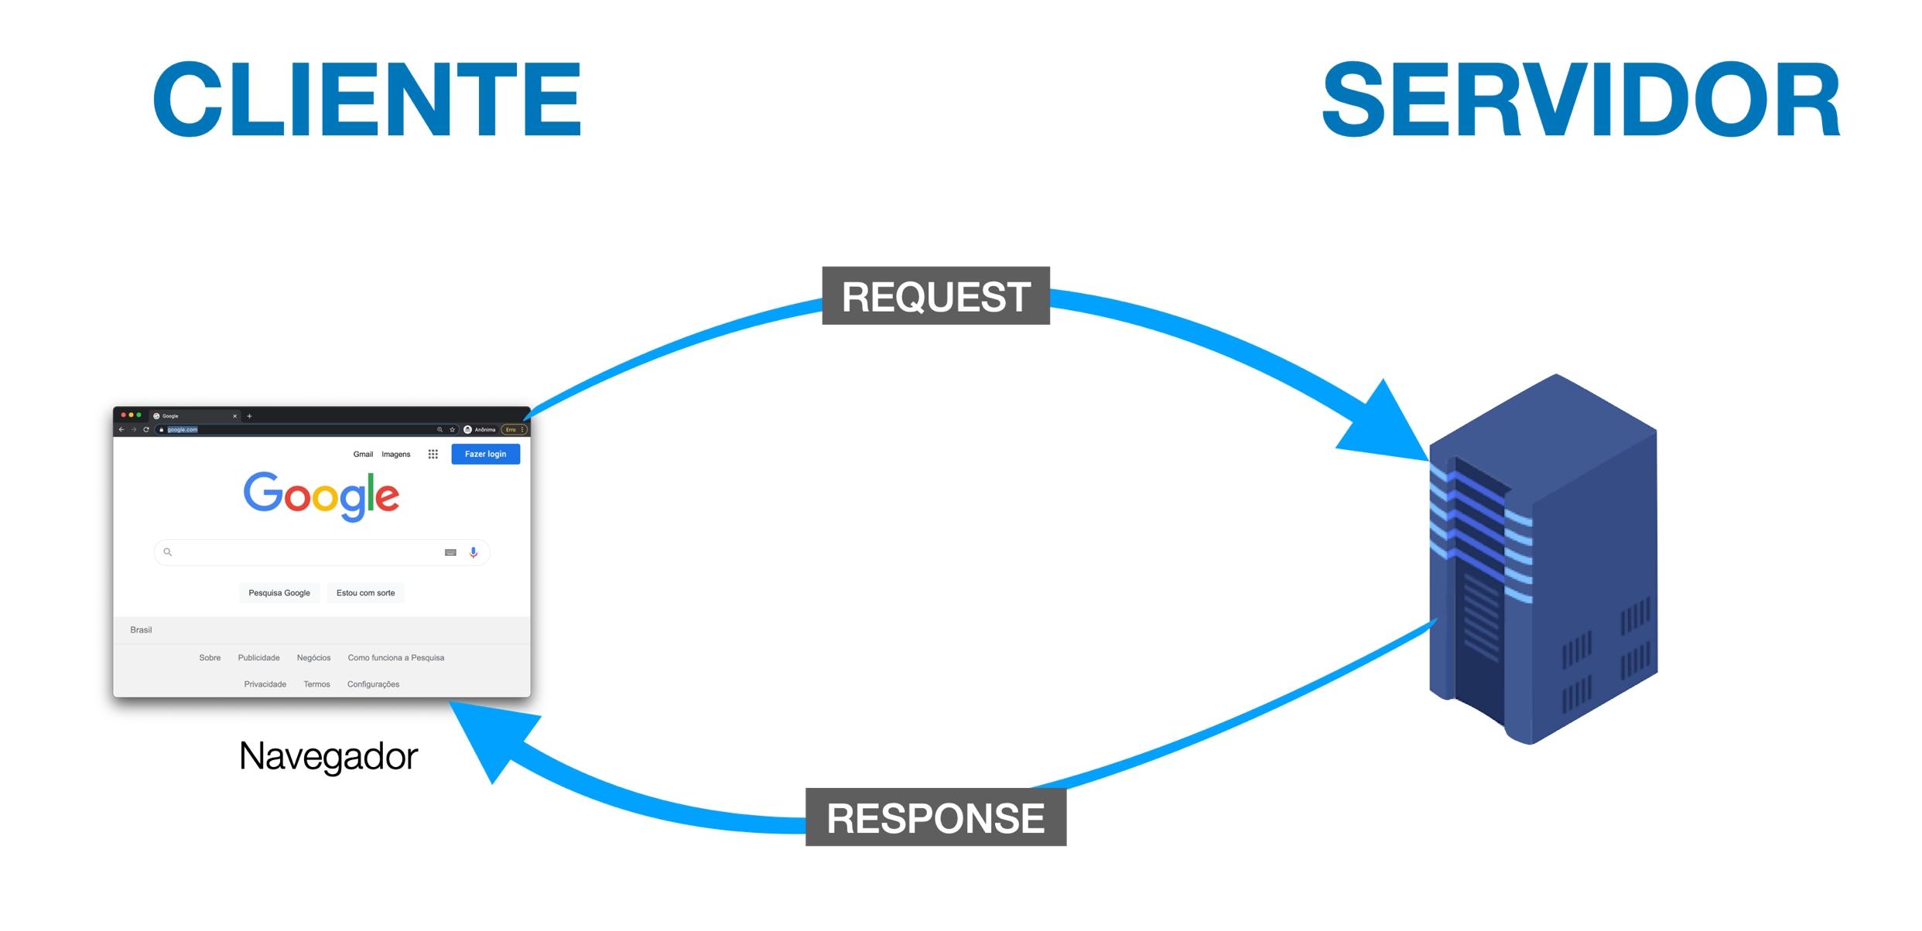
MODELO CLIENTE-SERVIDOR

Slide 14
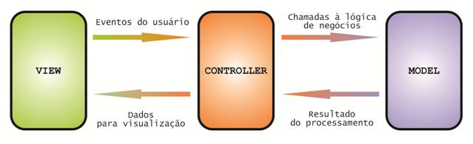
MVC

Slide 15
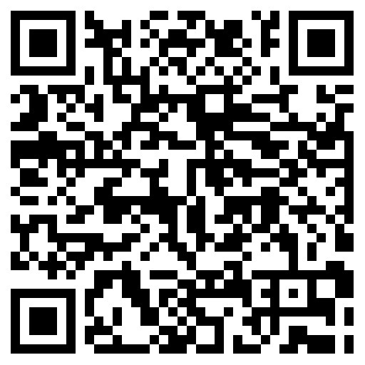
LIÇÃO 16 – CONCEITO DE FRONT E BACK-END, SPA E SCRIPTS DO LADO DO SERVIDOR

Slide 16
FRONT-END – BACK-END
O front-end se preocupa com a interface do usuário e a apresentação de dados

Slide 17
FRONT-END – BACK-END
O back-end é o responsável por receber esses dados bem como processá-los e persisti-los, por exemplo, em um banco de dados

Slide 18
SPA
SPA elimina a latência
Semelhante a aplicação desktop
Semelhante a aplicação que não é web

Slide 19
SPA
Arquitetura de desenvolvimento de aplicações web que se caracteriza por carregar todo o conteúdo da aplicação em uma única página

Slide 20

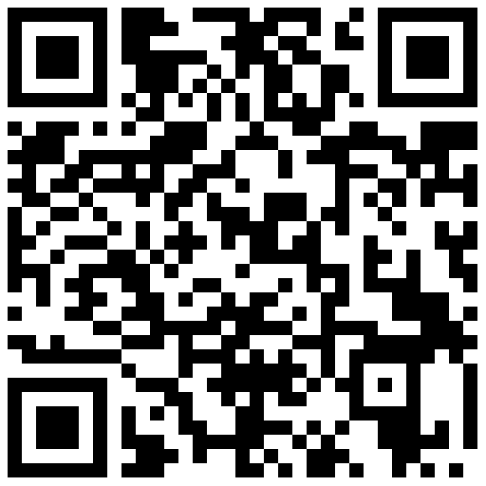
E ESSA SEMANA?
https://github.com/JoaoChoma/front-end/tree/main/SEMANA-PROVA-5

Slide 21
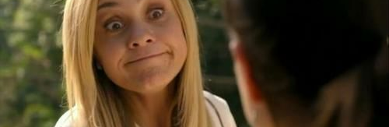
IMPLEMENTAR UM DESAFIO

Slide 22
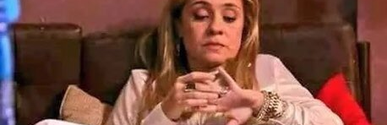
NÃO VAI TER KAHOOT

Slide 23
DESAFIO
Implementar um sistema de controle de pedidos de uma churrascaria

Slide 24
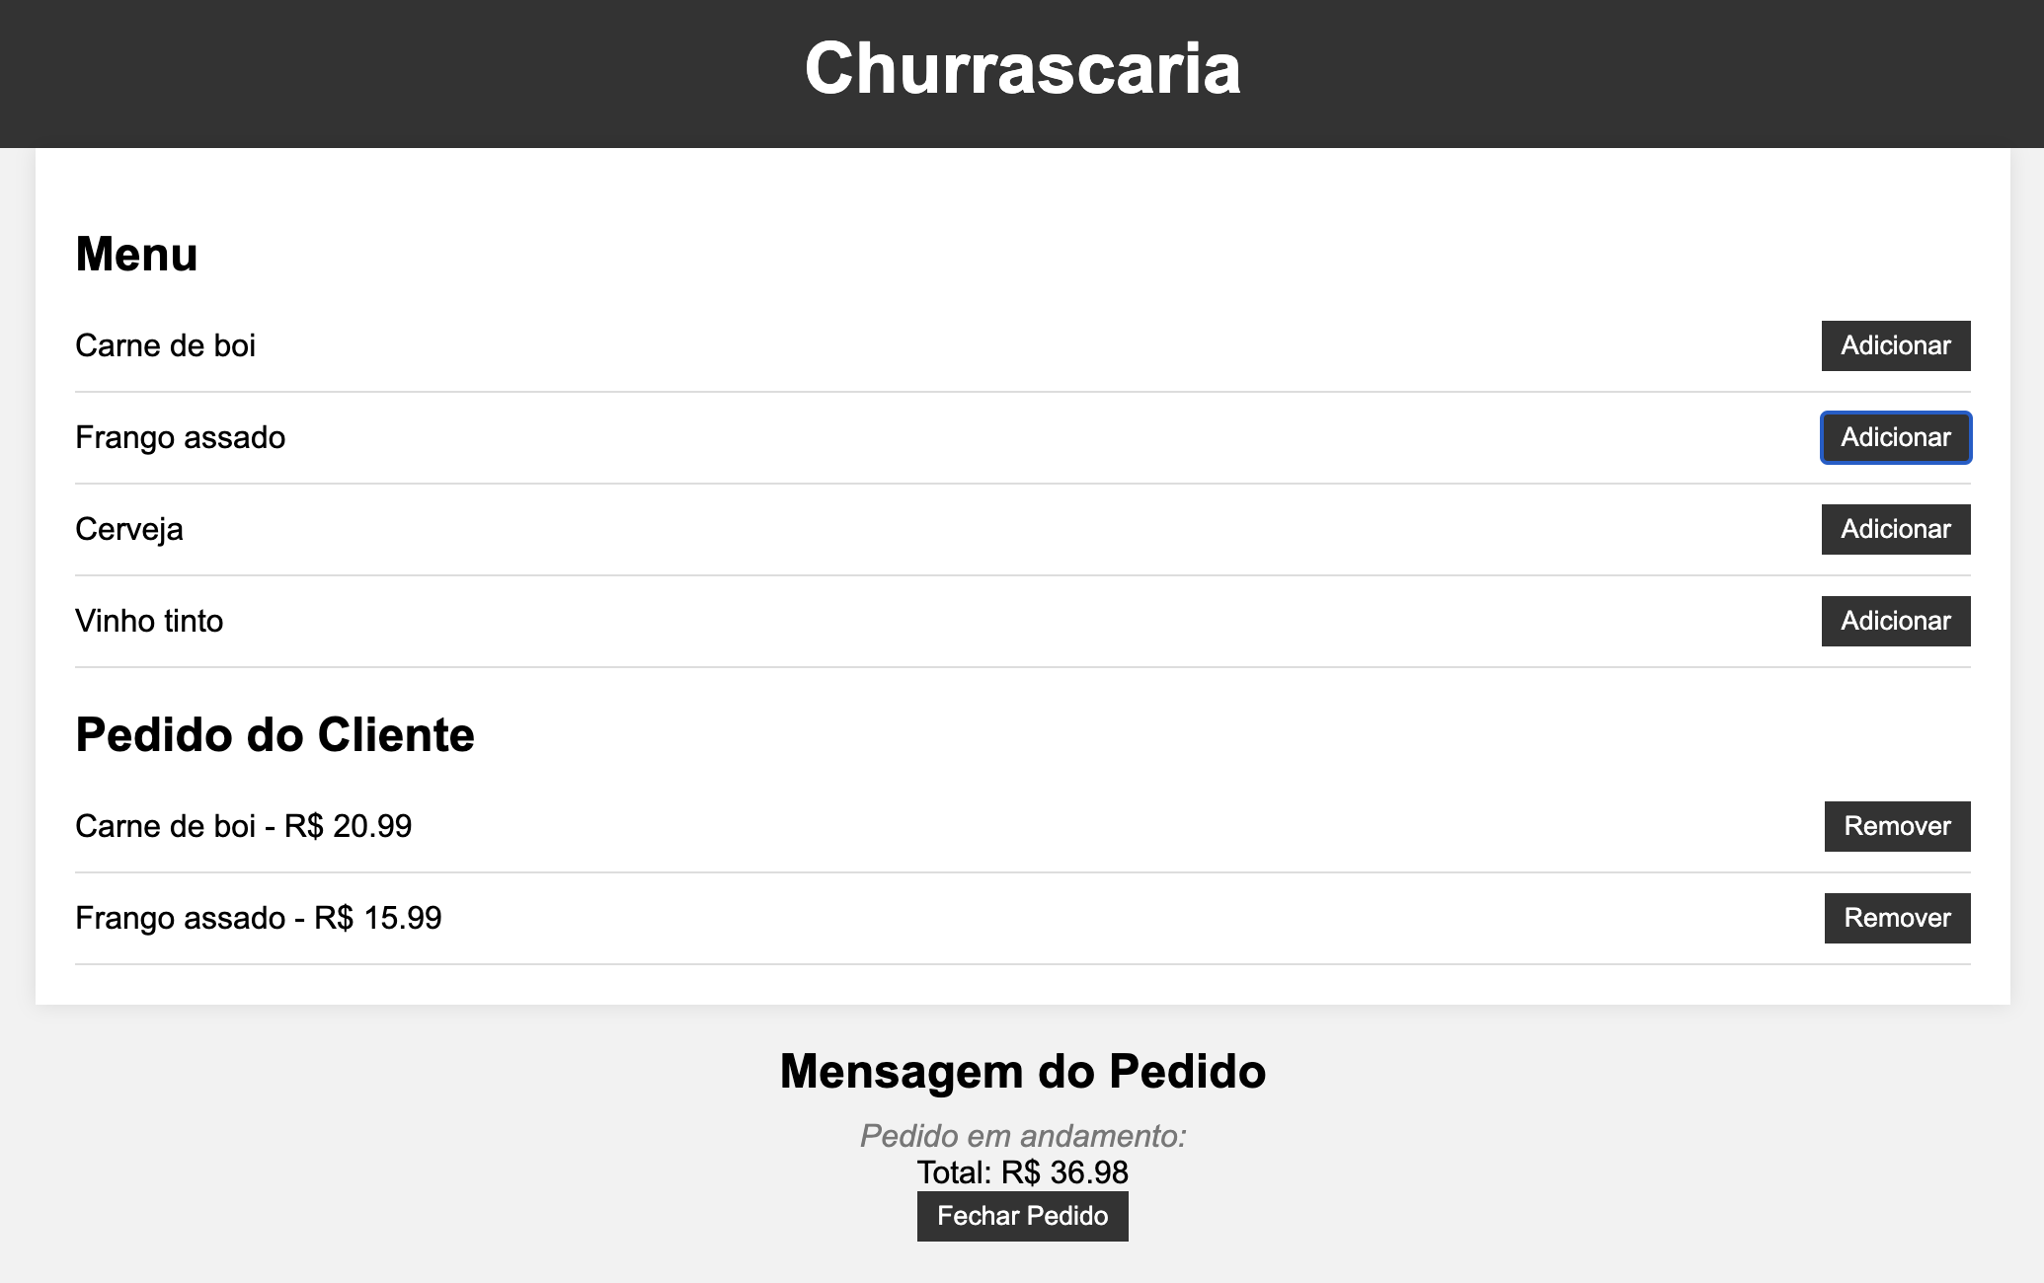

Slide 25
CHURRASCARIA
I) O cliente realiza o pedido pelo garçom (atendimento na mesa), que, então, utiliza-se de um tablet ou smartphone para anotar o pedido do cliente;
II) A página deve ter recursos que facilitem o atendimento do garçom;

Slide 27
CHURRASCARIA
III) Um desses recursos é a lista de itens que deve conter as opções de carne e outras a opções de bebidas (cervejas, vinhos e refrigerantes), praticamente um menu on-line;

Slide 29
CHURRASCARIA
IV) Quando ocorrer a troca entre as opções de carnes e a lista de bebidas, o conteúdo da lista de itens do pedido deve ser automaticamente disponibilizada; e
V) A mensagem do pedido do cliente deve ser exibida na própria página de internet.

Slide 31
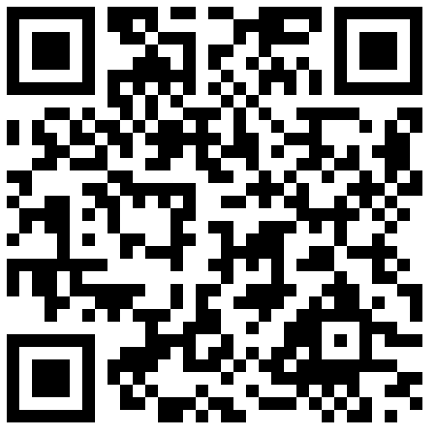
PRÁTICA
https://github.com/JoaoChoma/front-end/tree/main/SEMANA-PROVA-5/churrascaria

Slide 32
Alura

Slide 33
https://cursos.alura.com.br/course/html-css-praticando-html-css

